Slide 1
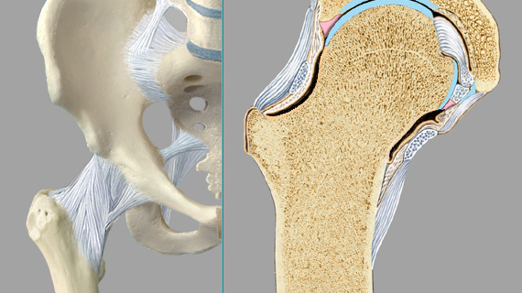
Aktiv Leben mit dem neuen Gelenk - Hüfte
Orthopädie/Unfallchirurgie, M. Post/C. Gerum

Slide 2
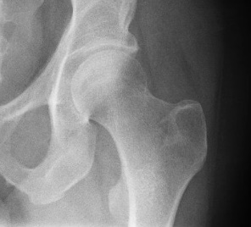
Aufbau des Hüftgelenkes
Hüftkopf
Hüftpfanne
Oberschenkelhals
Oberschenkel
https://upload.wikimedia.org/wikipedia/commons/2/2d/Hueftgelenk-gesund.jpg

Slide 3
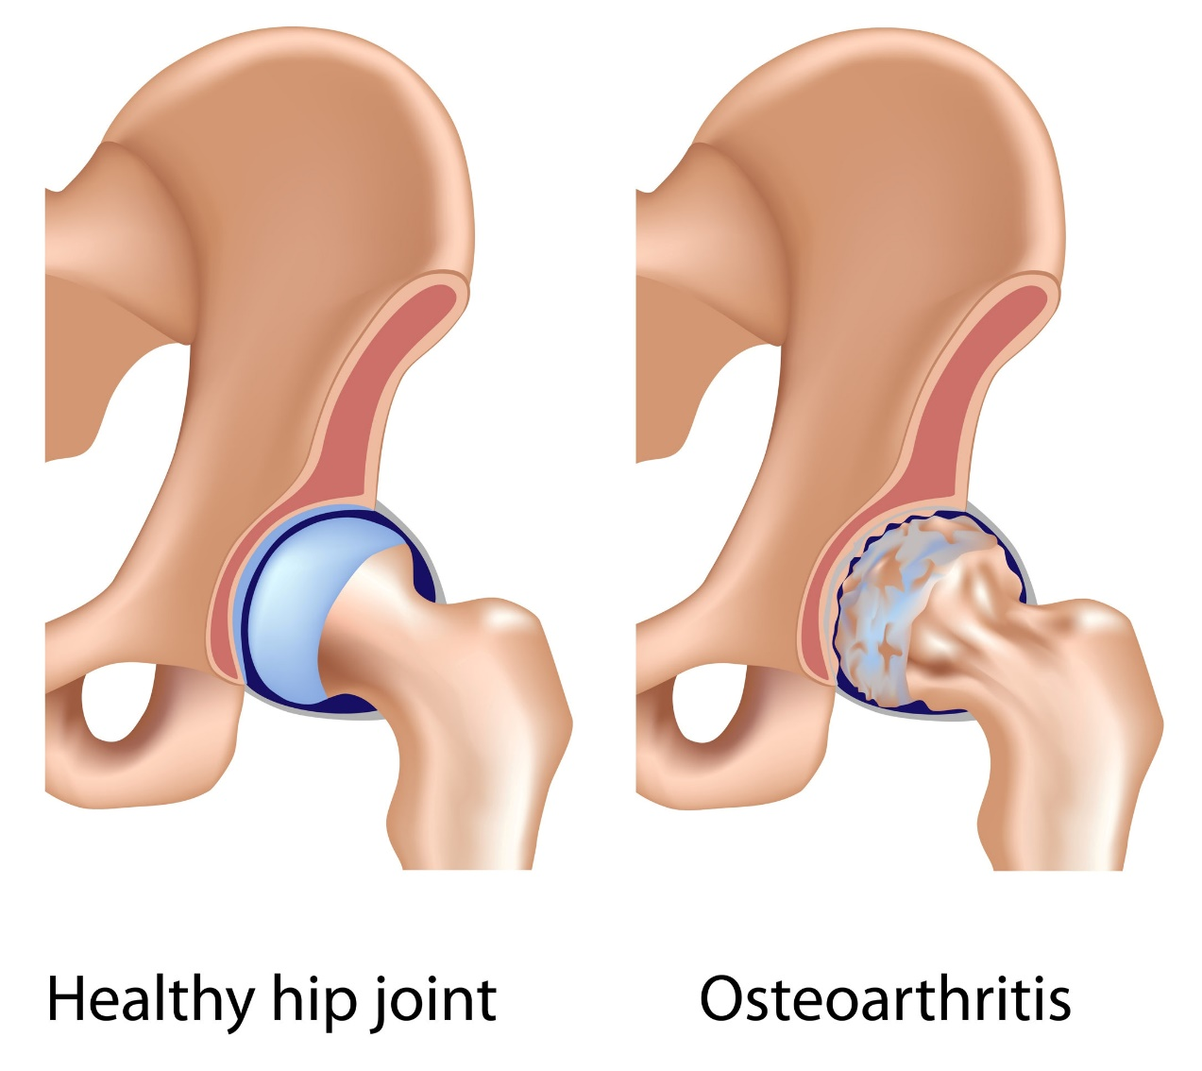
Arthrose – was ist das?
Die Arthrose ist eine kontinuierlich fortschreitende,
degenerative Erkrankung des Gelenkknorpels
Chronische Erkrankung
Eine Heilung im Sinne einer vollständigen
Wiederherstellung des Knorpels ist nicht zu
erreichen
Missverhältnis zwischen Tragfähigkeit und
Beanspruchung des Gelenks

Slide 4
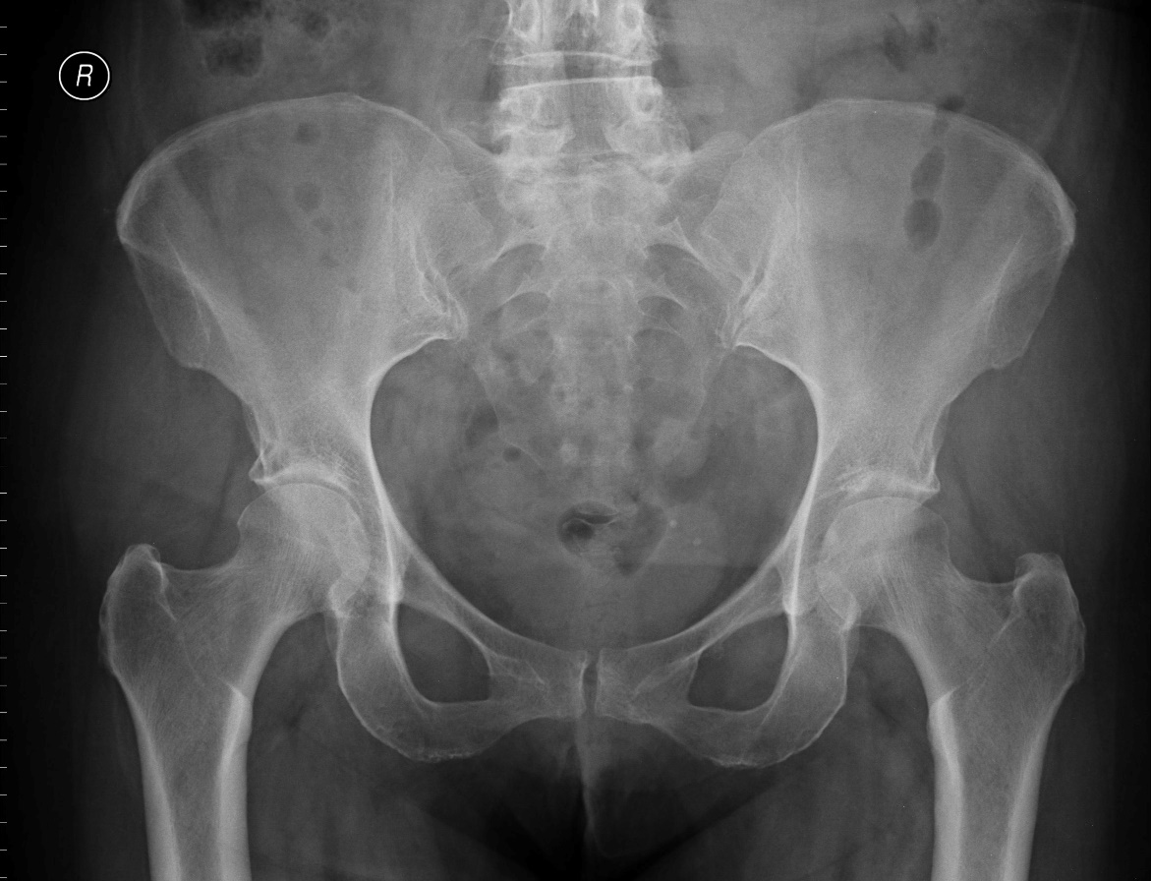
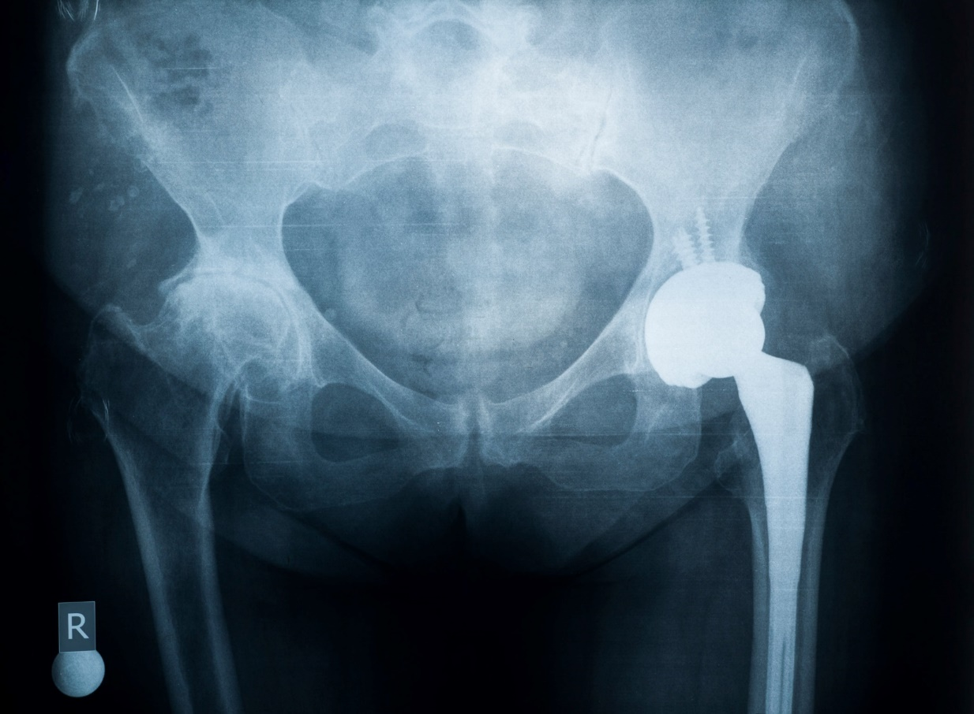
Arthrose im Röntgenbild

Slide 5
Symptome bei Arthrose
Schmerzcharakter (Anlauf- , Belastungs-, Bewegungs-, Nacht- oder Ruheschmerz)
Schmerzlokalisation (Leiste, Oberschenkel, Kniegelenk, Gesäß, Wirbelsäule)
Verschlechterung der Beweglichkeit im Hüftgelenk
Gelenkgeräusche
Schlechtes Gangbild/Hinken
Reduzierte körperliche Belastbarkeit, rasche Ermüdung

Slide 6
Ursachen der Arthrose
Gelenkverletzung in der Vorgeschichte
Belastung des Gelenks durch Sport und Beruf
Deformitäten, Fehlstellung des Gelenkes
Entzündliche Gelenkerkrankungen (bakteriell/abakteriell (z.B. rheumatischer Formenkreis))
Risikofaktoren:
Alter
Übergewicht
Genetische Faktoren

Slide 7
Maßnahmen bei Arthrose
Physiotherapie, Übungen in Eigenregie
-> Vorbeugend oder zur Verbesserung einer Muskelschwäche, Bewegungseinschränkung
Medikamenteneinnahme
-> Linderung des Symptoms Schmerz, aber nicht der Arthrose an sich
Klassische Schmerzmedikamente: z.B. Voltaren, Ibuprofen
Operative Maßnahmen, bei denen das Gelenk erhalten bleibt
-> Korrektureingriffe im Bereich Becken, Hüftkopf, Eingriffe aus der Knorpelchirurgie
Implantation einer Endoprothese bei fortgeschrittener Arthrose, therapieresistenten Beschwerden und Einschränkungen der Lebensqualität

Slide 8
Die Endoprothese
Austausch/Ersatz der Gelenkteile, die von Arthrose betroffen sind
Planung der Prothese durch den Operateur vor der Operation
Es gibt verschiedene operative Zugangsmöglichkeiten zum Hüftgelenk
Weichteil-/gewebeschonendes Arbeiten

Slide 9
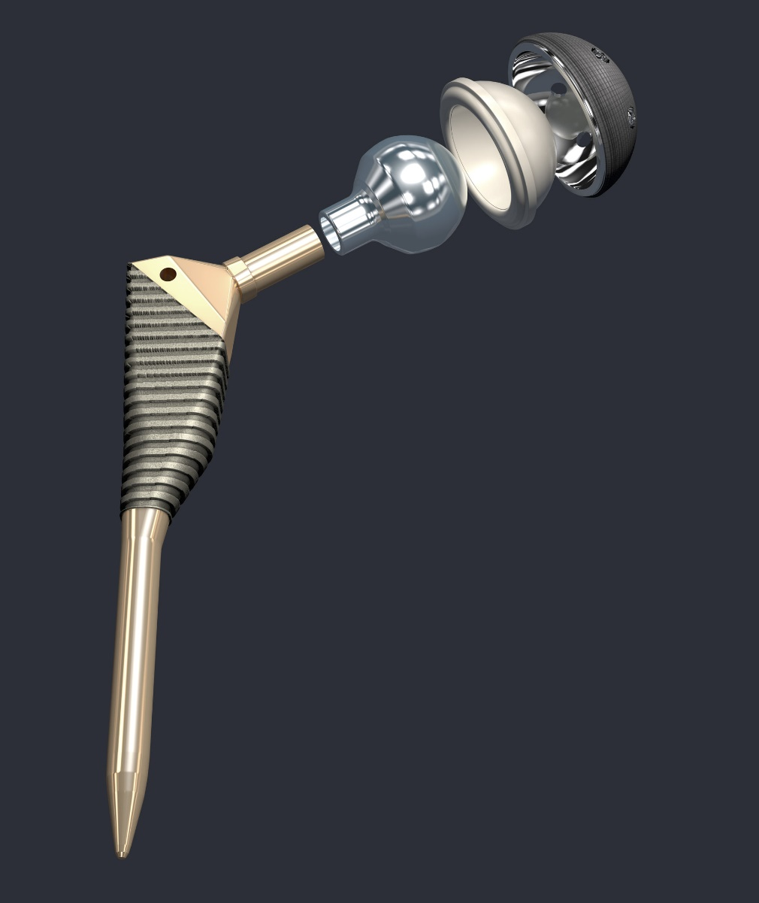
Prothesenaufbau
Kopf
Pfanne
Inlay
Schaft

Slide 10
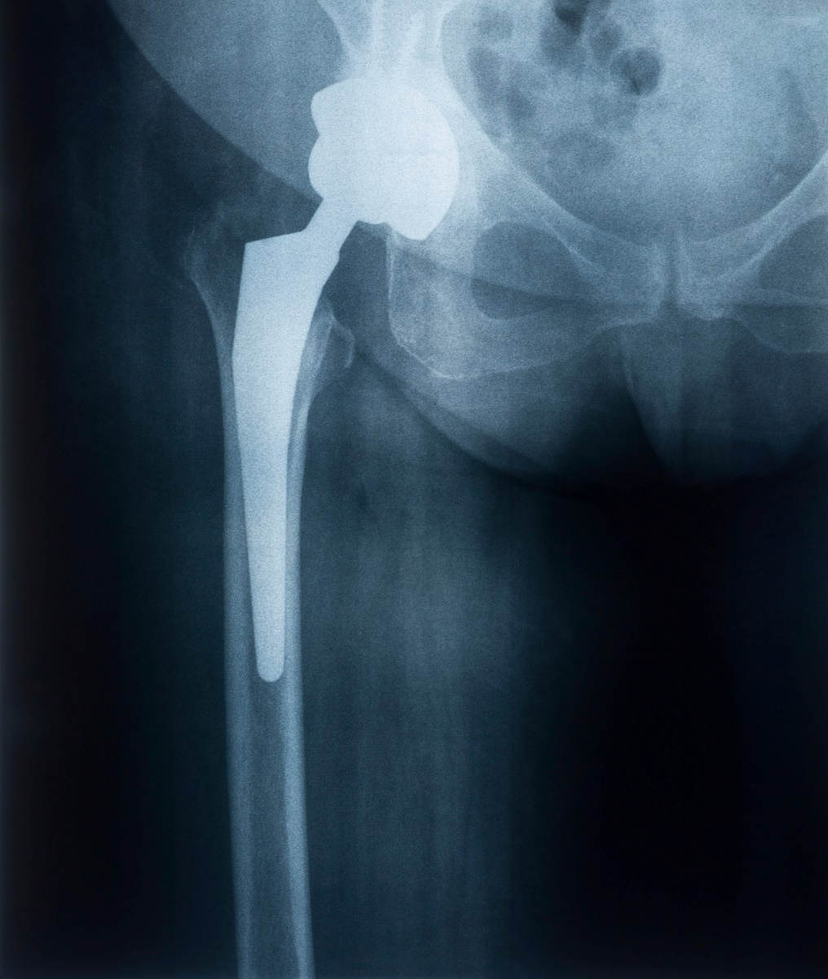
Prothesenaufbau
Verankerungsmöglichkeit der Prothese mit oder ohne
Zement
Verwendung von verschiedenen Materialien (Kunststoff,
Keramik, Metalllegierungen)
Im Prothesenpass sind die eingebauten Materialien
hinterlegt

Slide 11
Nach der Prothesenimplantation
Benutzung von Hilfsmitteln (Unterarmgehstützen, Rollator, Walking-Stöcke) für ca. 4-6 Wochen je nach Gangbild
Stufenweises abtrainieren der Hilfsmittel (Gehstützen „umdrehen“, innerhalb des Gebäudes weggelassen, nur noch Outdoor-Benutzung, später ganz weglassen)
Kräftigung der Muskulatur
Training von Kraft, Gleichgewicht und Koordination
Beseitigung von Stolperfallen zu Hause
Selbsteinschätzung

Slide 12
Bewegungsgrenzen beachten
In den ersten 2-3 Monaten ist besondere Vorsicht geboten, bis alle Strukturen wieder gut verheilt und gekräftigt sind:
Nicht tief sitzen oder bücken (normales Sitzen: 90° zwischen Rumpf und Unterkörper = rechter Winkel)
Merke: das Hüftgelenk soll immer über dem Kniegelenk sein
Beine nicht überkreuzen (das operierte Bein nicht über die Körpermitte bewegen)
Rückenlage ist am sichersten; alternativ Seitlage mit großem Kissen zwischen den Beinen
Kein Verdrehen des Oberkörpers gegen die feststehenden Beine (insb. entgegensetzt zur operierten Seite)

Slide 13
Haltbarkeit
Haltbarkeit ca. 15-20 Jahre
Bewegung (schmerzangepasst)
Sportliche Betätigung (Walken, Radfahren, Bewegung im Wasser, Gymnastik)
Belastungen anpassen/reduzieren -> individuelle Entscheidung des Patienten

Slide 14
Infektion
Durch Zirkulation von Bakterien über das Blut, die sich dann auf der Prothesenoberfläche absetzen (z.B. Zahnbehandlung, Lunge, Blase)
Infektion erst nehmen und ärztlich abklären lassen
Ggf. auch prophylaktische Antibiose
Auch Bagatellwunden korrekt versorgen lassen
Gute Einstellung der Risikofaktoren, insb. Diabetes mellitus
Schmerzen am Hüftgelenk, Rötungen, Schwellung, Fieber ohne andere Ursache sind immer ein Alarmzeichen

Slide 15
Thromboseprophylaxe
Thrombose ist ein Blutgerinnsel in den tiefen Beinvenen -> Lungenembolie möglich
Daher medikamentöse Risikosenkung mit blutverdünnenden Medikamenten (Spritze/Tablette)
Gemäß Leitlinie soll die Medikation für mind. 28-35 Tage eingenommen werden
Gesamtrate an Thrombosen ohne prophylaktische Maßnahmen liegt bei bis zu 60%!
Die Medikation nicht ohne ärztliche Rücksprache eigenständig absetzen
Ergänzend: Aktivierung der Wadenmuskulatur, Kompressionsstrümpfe

Slide 16
Hüftkissen
Sie erhalten von uns leihweise ein Hüftkissen zur Sitzerhöhung
Die Rückgabe am Ende der Reha ist erforderlich!!!

Slide 17
Allgemeiner Hinweis
Während der Rehabilitation sind an Wochenenden keine Übernachtungen zu Hause zulässig!
Zum stationären Aufenthalt gehören auch die Nächte!
Lediglich in besonderen/unabsehbaren Fällen ist eine Beurlaubung über Nacht möglich
(z.B. Todesfall)!
Hochzeiten, Geburtstage oder sonstige Veranstaltungen wären planbar gewesen und stellen keinen Beurlaubungsgrund dar!

Slide 18
Vielen Dank für Ihre Aufmerksamkeit

